Slide 1
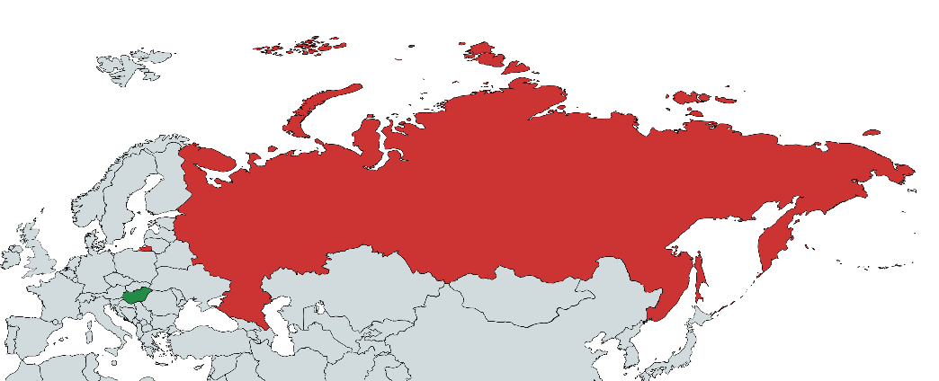

Az exporttól a befektetésig az orosz piacon: a magyar-orosz gazdasági kapcsolatok perspektívái, nehézségei
Szekeres István (elnök, MKIK Magyar-Orosz Tagozat)

Slide 2
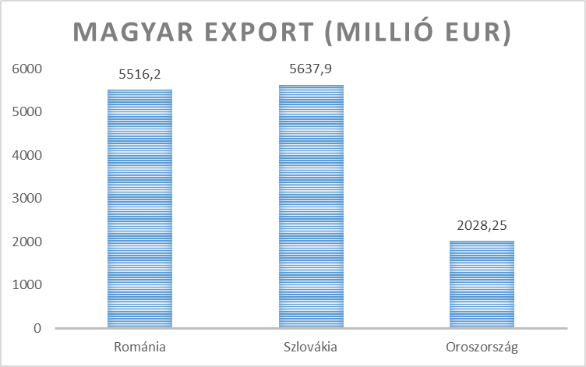
Az orosz exportpiacban rejlő potenciál
Oroszország egy 145 millió fős piacot jelent Magyarországtól karnyújtásnyira.
A hatalmas felvevőképességhez képest exportvolumenünk alacsony.

Slide 3
Az orosz exportpiacon sikeres gazdasági ágazatok
Energiahordozók, energiaipar
Gép- és járműipar
Pénzügyi szektor
Egészség- és gyógyszeripar
Agrárium és élelmiszeripar
Építőipar és infrastrukturális beruházások
Vízgazdálkodás
IT szektor
Turizmus

Slide 4
Az együttműködés formái
Áruk és szolgáltatások exportja
Áruk és szolgáltatások importja
Tőke export
Tőke import
Export harmadik országba

Slide 5
Az együttműködés fokozatai
Eseti és rendszeres közvetlen beszállítás
Külföldi disztribúciós hálózat
Saját képviselet, külföldi leányvállalat
Helyi közös, vagy önálló gyártás

Slide 6
Az orosz-, ukrán- és fehérorosz piacokon sikeres magyar vállalkozások
Legjelentősebb szereplők:
  MOL Nyrt. Richter Gedeon Nyrt.
  OTP Bank Nyrt.
Helyi gyártással rendelkező szereplők:
  Agrofeed Kft. Sanatmetal Kft.
  M Profood Zrt. Hungaro-Food 2009 Kft.
  Woodstock Kft. Pólus Kft.
Jelentős exportvolument bonyolító vállalatok:
  Agrota 2L Kft. Fővárosi Vízművek Zrt.
  Pureco Kft. Hunland Kft.
  Hevesgép Kft.

Slide 7
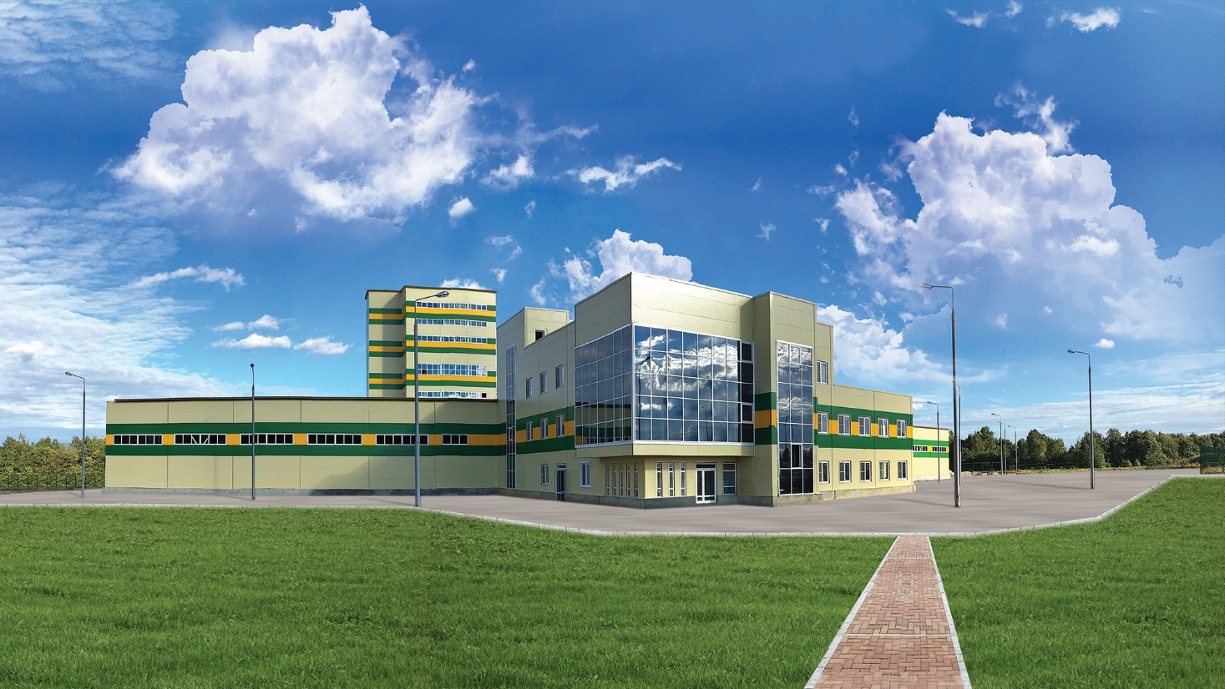
Az Agrofeed Kft. jasznogorszki üzeme

Slide 8
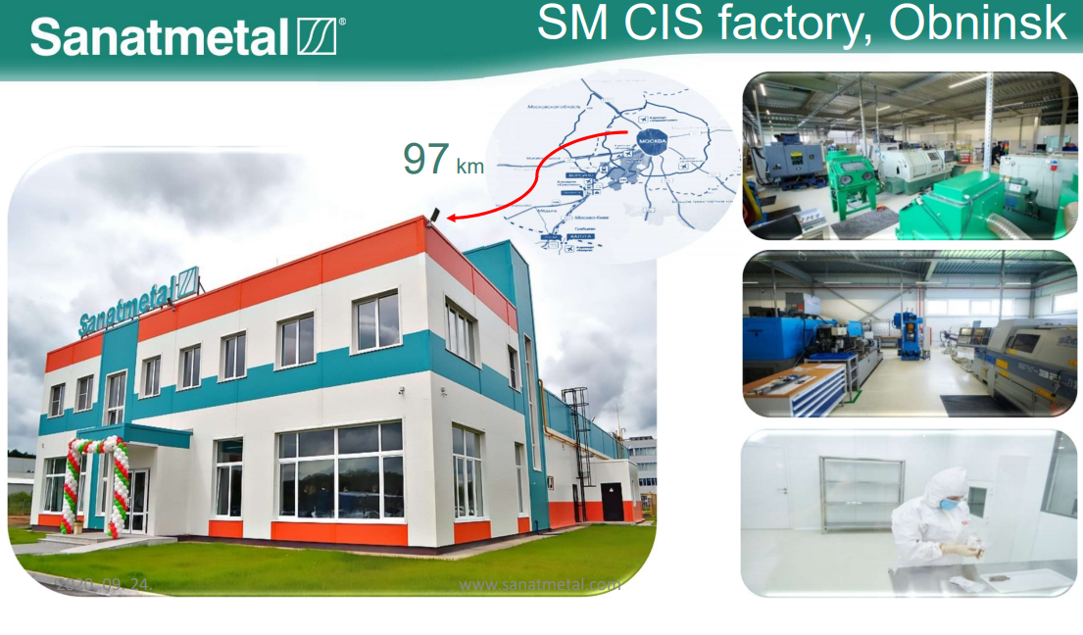
A Sanatmetal Kft. obninski üzeme

Slide 9
Üzleti modellek
Több lépcsős modell
Magyar terméket juttatunk el orosz vevőknek;
Létrehozzuk a saját helyi disztribúciót;
Döntést hozunk és megvalósítjuk a helyi gyártást.
Azonnali befektetés
Befektetés orosz vállalatba
Közös projektcég orosz vállalattal

Slide 10
Oroszországi befektetés pozitív és negatív oldalai
Pozitív
Negatív
Logisztikai költségek megtakarítása
Vám megtakarítása
Termékregisztráció egyszerűsítése
Viszonyleg olcsó munkaerő
Közel a piachoz
Gyors reagálás a rendelésre
Kockázatvállalás
Távvezérlés a gyártásban
Munkaerő szakképzettség

Slide 11

Köszönöm megtisztelő figyelmüket!

